Slide 1
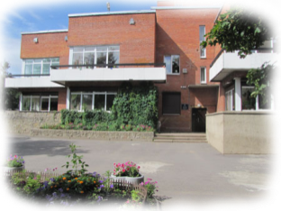
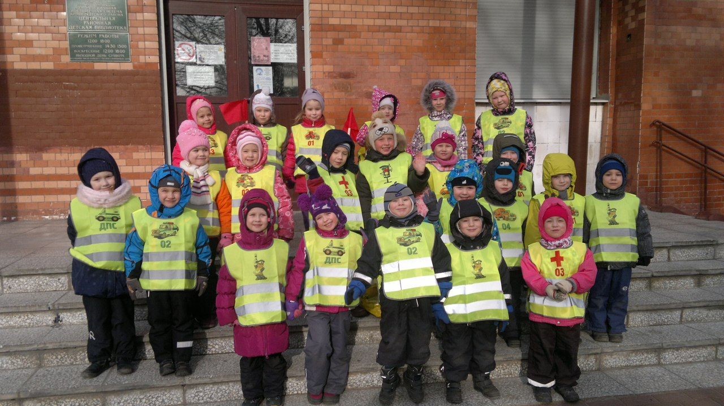
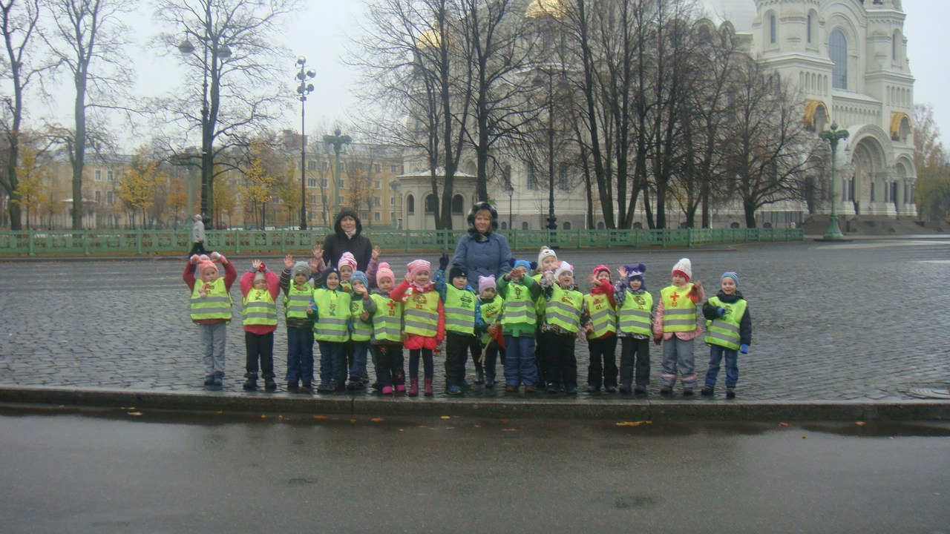
«Дорога и мы»
Городской конкурс детского творчества
Проводился в рамках Всероссийского фестиваля художественного творчества
«Азбука безопасности»

